Slide 1


Slide 2
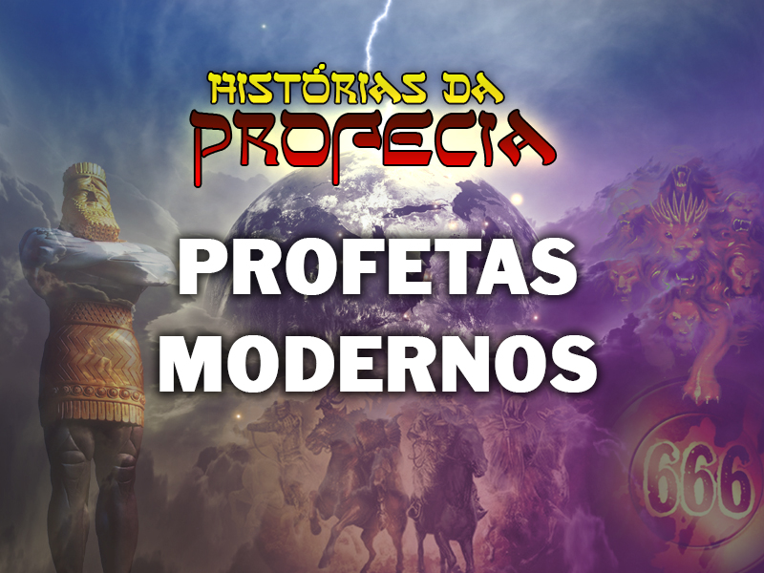

Slide 3
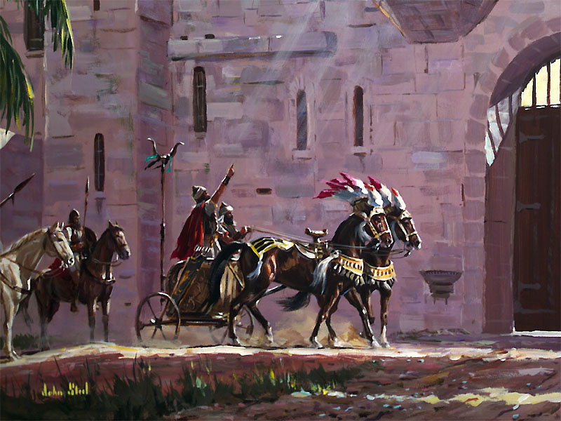
Notes:
Acabe, o ímpio rei de Israel, pretendia recapturar a cidade de Ramote-Gileade dos sírios. Mas ele precisava de ajuda e assim foi pedir ao bom rei Josafá, de Judá, que se juntasse a ele numa campanha contra seu inimigo comum. Josafá disse que estava disposto a unir as forças com Acabe, mas que eles primeiramente buscassem o conselho de Deus.

Slide 4
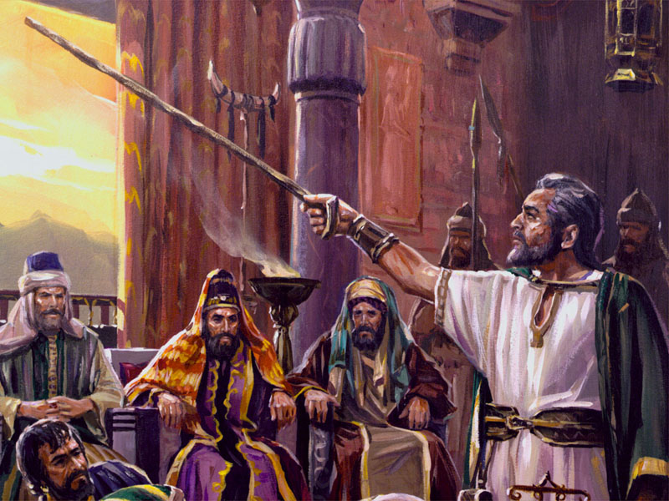
Notes:
Acabe já abandonara o Senhor muitos anos antes para adorar o deus pagão Baal; assim ele convocou 400 profetas previamente contratados para virem diante dos dois monarcas. Mediante dramática exibição, os falsos profetas disseram: “Vão e enfrentem os sírios e vocês serão vitoriosos!”.

Slide 5
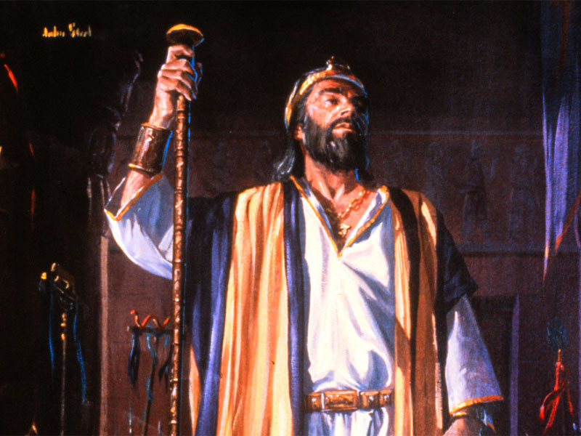
Notes:
Mas o rei Josafá pediu para ouvir um verdadeiro profeta do Senhor. Acabe disse que havia um profeta de Jeová cujo nome era Micaías, mas acrescentou: “Ele me odeia, pois nunca profetiza o bem a meu respeito, mas só o mal” (verso 8).

Slide 6
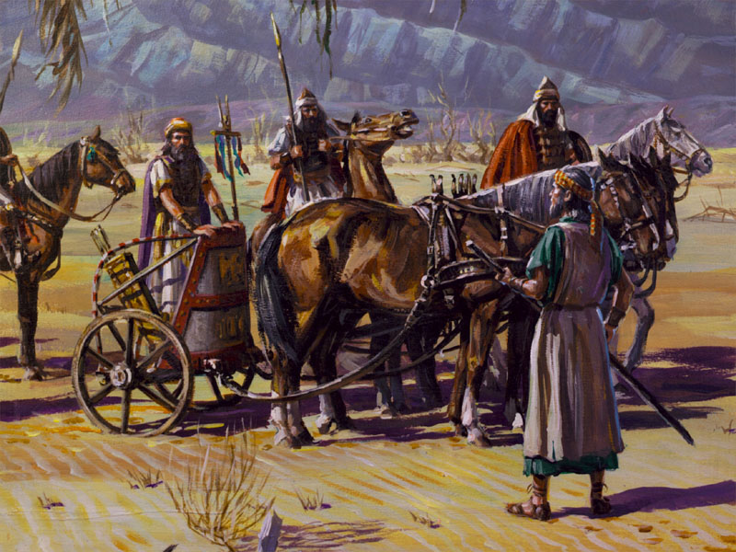
Notes:
Por insistência de Josafá, Acabe relutantemente enviou um servo para buscar Micaías.

Slide 7
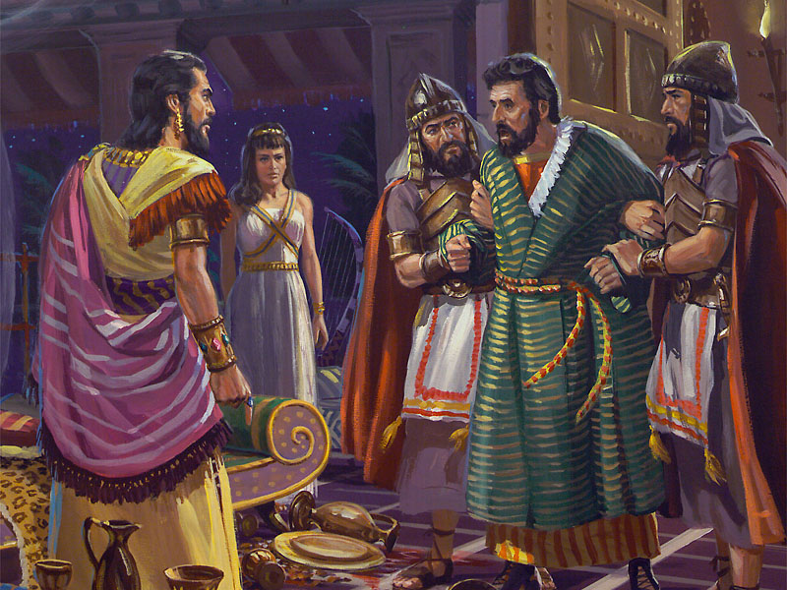
Notes:
O corajoso profeta veio e fez uma predição bem impopular. Ele disse a Acabe que o rei morreria na batalha contra a Síria. Agora Acabe enfrentava uma dura decisão. Creria ele nos 400 profetas que predisseram boas coisas ou no solitário profeta do Senhor?

Slide 8
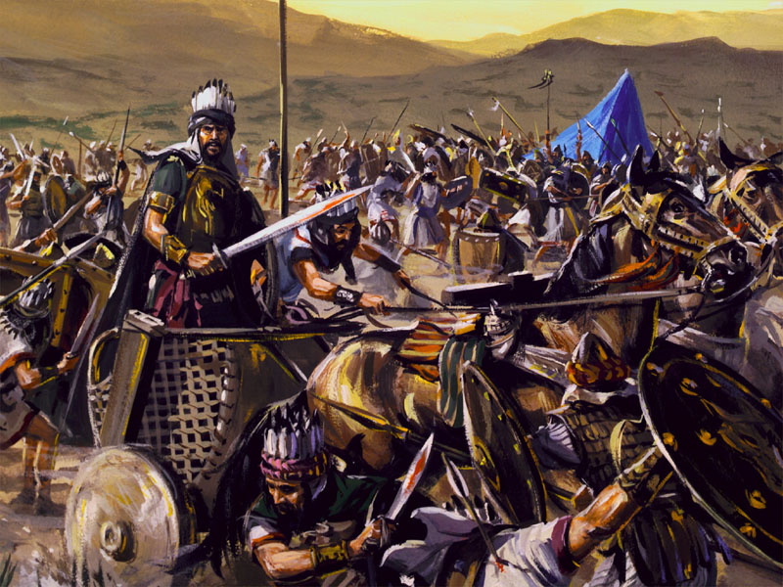
Notes:
O obstinado rei Acabe convenceu Josafá a negligenciar as advertências do profeta Micaías e juntar-se a ele na guerra. Ele pensava que poderia enganar o Senhor vestindo uma armadura completa e evitando as linhas de frente da batalha.

Slide 9
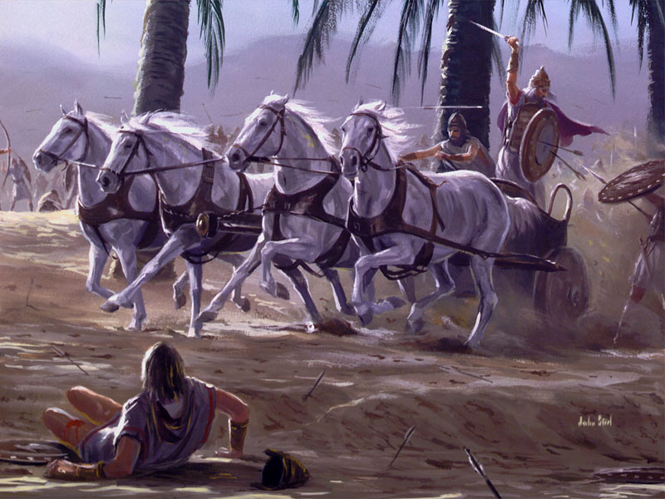
Notes:
Mas Acabe aprendeu muito tarde que você nunca pode escapar da Palavra de Deus. Durante a peleja, uma seta extraviada atingiu o rei de Israel nas junturas de sua armadura, fazendo-o sangrar até a morte em seu carro.

Slide 10
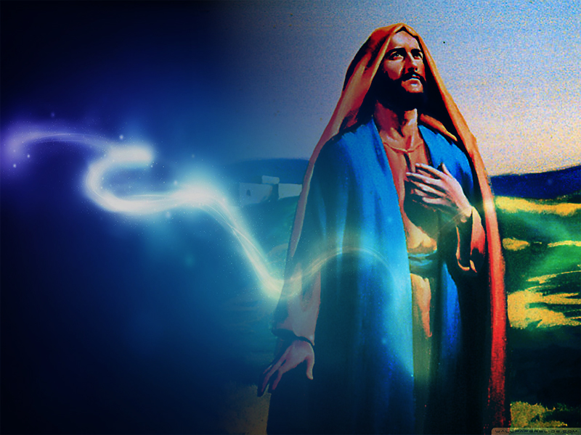
De que modos Deus fala ao verdadeiro profeta?
“Se entre vós há profeta, Eu, o Senhor, em visão a ele, Me faço conhecer ou falo com ele em sonhos... Boca a boca falo com ele.”
Números 12:6 e 8
Notes:
O Senhor fala a Seus profetas por meio de visões, sonhos, face a face e mediante os anjos. Bolas de cristal, quiromancia, decifração de folhas de chá, contemplação de estrelas e a pretensa conversação com os mortos não são os métodos divinos de comunicação com um profeta.

Slide 11
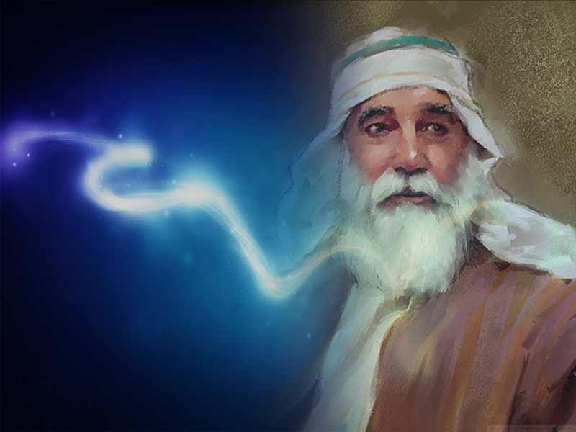
“Certamente, o Senhor Deus não fará coisa alguma, sem primeiro revelar o seu segredo aos seus servos, os profetas.”
Amós 3:7
Notes:
A quem o Senhor revela Seus planos?

Slide 12
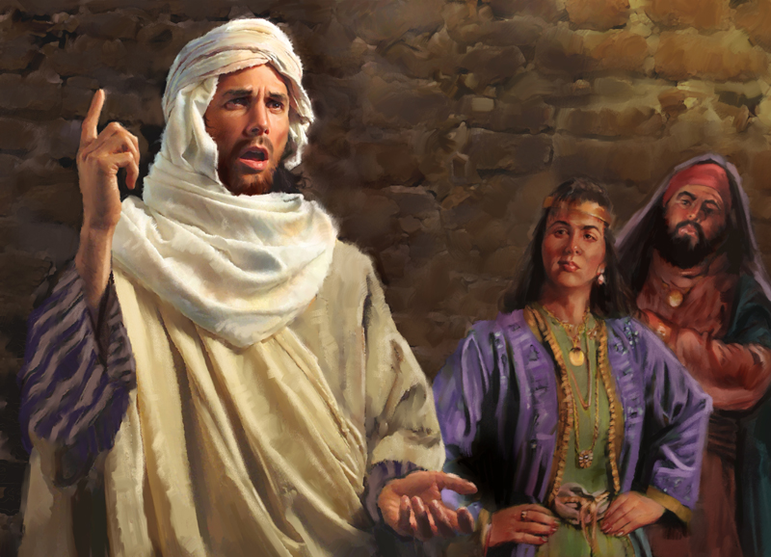
Notes:
Filipe tinha quatro filhas “... que profetizavam” (Atos 21:09). Todas eram instrumentos que Deus usou para revelar a Sua vontade e incentivar a igreja cristã primitiva.

Slide 13
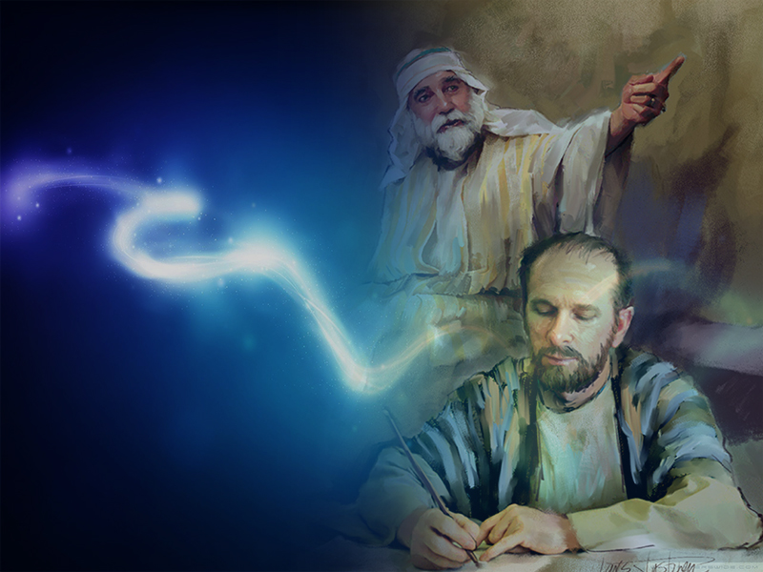
“A uns estabeleceu Deus na igreja, primeiramente, apóstolos; em segundo lugar, profetas; em terceiro lugar, mestres; depois, operadores de milagres; depois, dons de curar, socorros, governos, variedades de línguas.”
1 Coríntios 12:28
Notes:
Observe que o dom da profecia está na lista dos “dons espirituais”, como Paulo os chama: “E a uns pôs Deus na igreja, primeiramente apóstolos, segundo profetas...” (1 Coríntios 12:28)

Slide 14
“De maneira que não vos falte nenhum dom, aguardando vós a revelação de nosso Senhor Jesus Cristo.”
1 Coríntios 1:7
Notes:
“Para que não vos falte nenhum dom, aguardando a vinda de nosso Senhor Jesus Cristo.” (1 Coríntios 1:7)

Slide 15
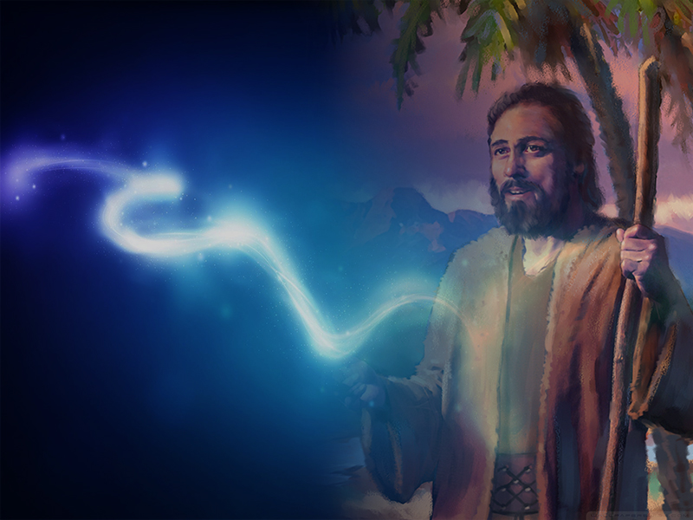
O dom de profecia ficou em segundo lugar perdendo apenas para o de apostolado.
Notes:
O dom de profecia ficou em segundo lugar perdendo apenas para o de apostolado, mas que era para ser um presente muito importante e necessário para ajudar a igreja corretamente.

Slide 16
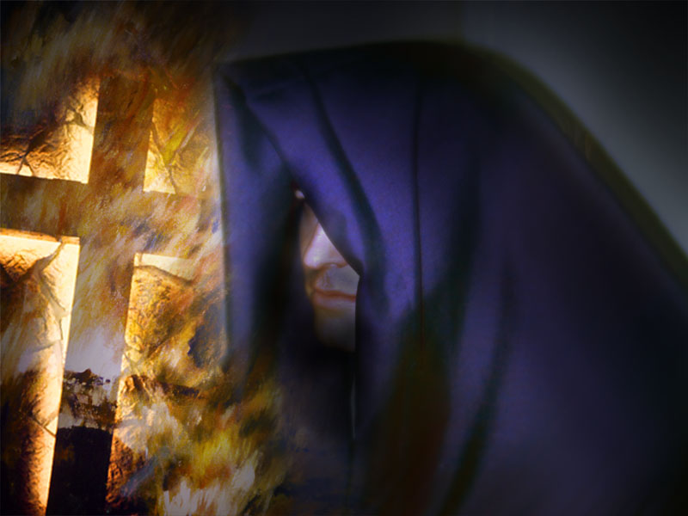
Notes:
Jesus advertiu que haverá muitos falsos profetas nos últimos dias (Mateus 24:11). Eis por que precisamos saber como distinguir o verdadeiro do falso. Essa é uma questão de vida ou morte!

Slide 17
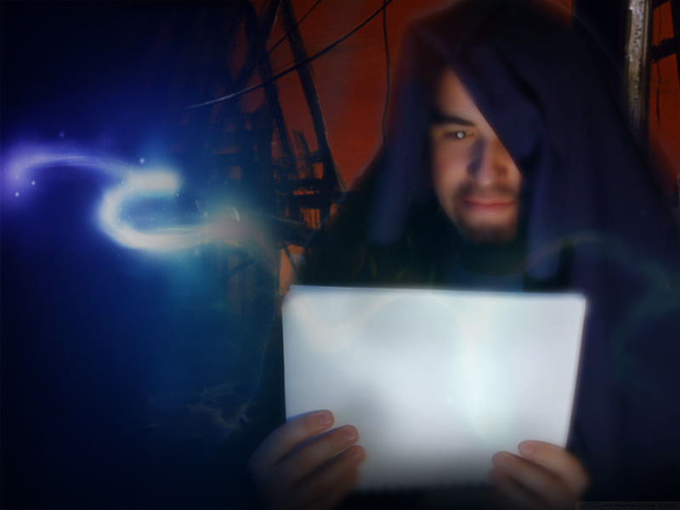
“Levantar-se-ão muitos falsos profetas e enganarão a muitos.”
Mateus 24:11
“E acontecerá nos últimos dias, diz o Senhor, que derramarei do meu Espírito sobre toda a carne; vossos filhos e vossas filhas profetizarão.”
Atos 2:17
Notes:
Haverá profetas verdadeiros e falsos nos últimos dias? Sim, haverá falsos e verdadeiros profetas vivendo e atuando nos dias finais. As Escrituras também ensinam que o dom profético é dado tanto a homens quanto a mulheres.

Slide 18
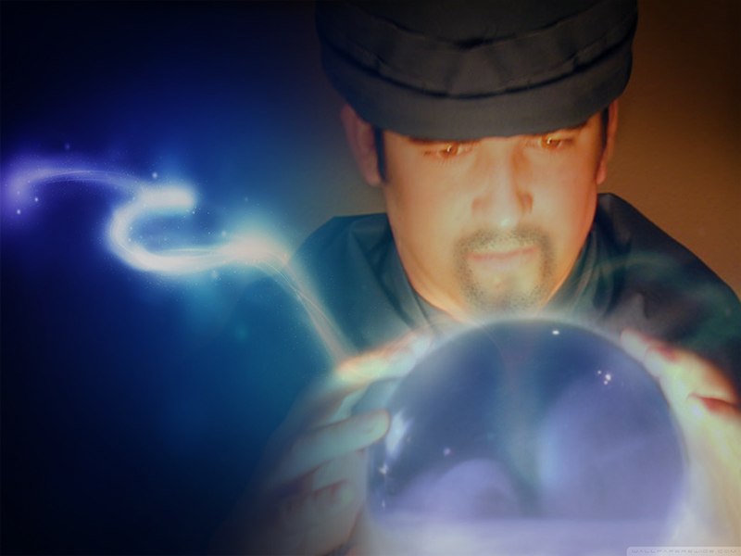
Tipos de falsos profetas condenados na Bíblia
A. Não se achará entre ti... adivinhador (ledor de sorte).
B. Nem prognosticador [observador dos tempos ou astrólogo].
C. Nem agoureiro [mágico].
D. Nem feiticeiro [bruxa].
Deuteronômio 18:10
Notes:
Tipos de falsos profetas condenados na Bíblia. Deuteronômio 18:19-12 diz que todos aqueles que fazem essas coisas são uma “abominação” ao Senhor. Por essa razão, os cristãos não deveriam envolver-se com eles.

Slide 19
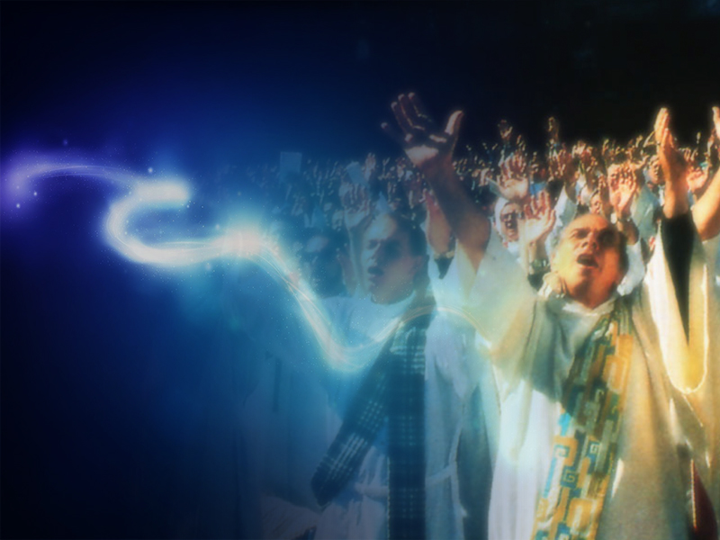
E. Nem encantador [pessoa que lança sortes ou encantamentos].
F. Nem necromante [pessoa que reivindica consultar os mortos].
G. Nem mágico [bruxo].
H. Nem quem consulte os mortos [médiuns espíritas].
Deuteronômio 18:11
Notes:
Ler Deuteronônio 18:11

Slide 20
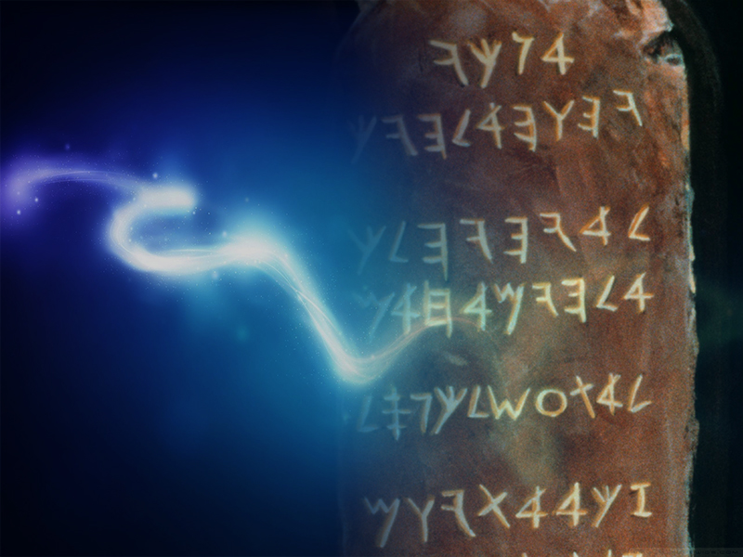
Qual é o teste mais importante de um profeta?
“À lei e ao testemunho! Se eles não falarem desta maneira, jamais verão a alva.”
Isaías 8:20
Notes:
Qual é o teste mais importante de um profeta? A “lei e ao testemunho” era uma expressão do Velho Testamento para “Bíblia”. Em outras palavras, a mensagem de alguém que reivindica ter uma declaração da parte de Deus, precisa ser comparada com a Bíblia. Precisamos testar o profeta pela Bíblia e não a Bíblia pelo profeta. O verdadeiro profeta de Deus sempre estará 100% em harmonia com as Escrituras. Essa é a verdadeira prova.

Slide 21
Qual é o segundo teste de um profeta?
“Pelos seus frutos os conhecereis.”
Mateus 7:16
Notes:
Qual é o segundo teste de um profeta? Isso não significa que um profeta será perfeito. Os profetas da parte de Deus sempre tiveram suas faltas. Todavia, tem de haver muita consistência entre o que os verdadeiros profetas ensinam e o que eles vivem.

Slide 22
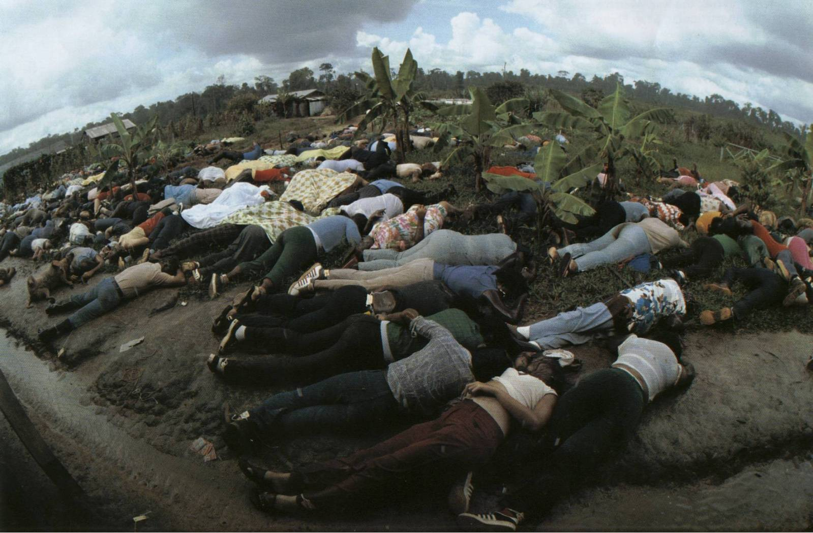
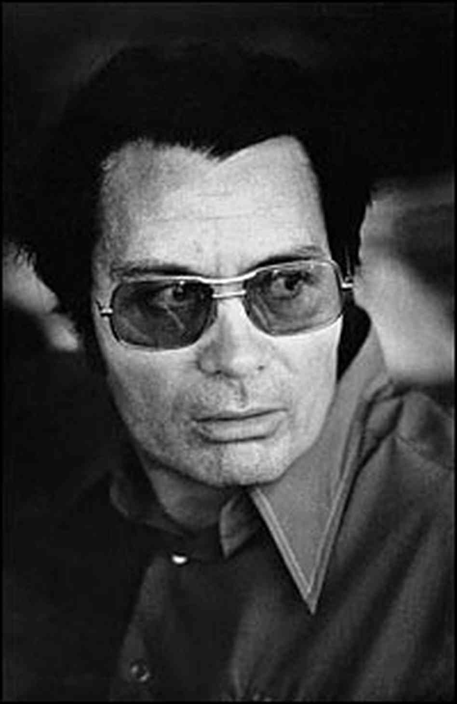
Jim Jones
Notes:
Em Jonestown, na Guiana, os soldados ficaram horrorizados ao encontrar centenas de corpos de membros de uma seita que cometeu suicídio por beber cianeto. O falso profeta Jim Jones, de 47 anos, estava perto do altar, com um ferimento de bala na cabeça. A contagem de morte foi de 780.

Slide 23
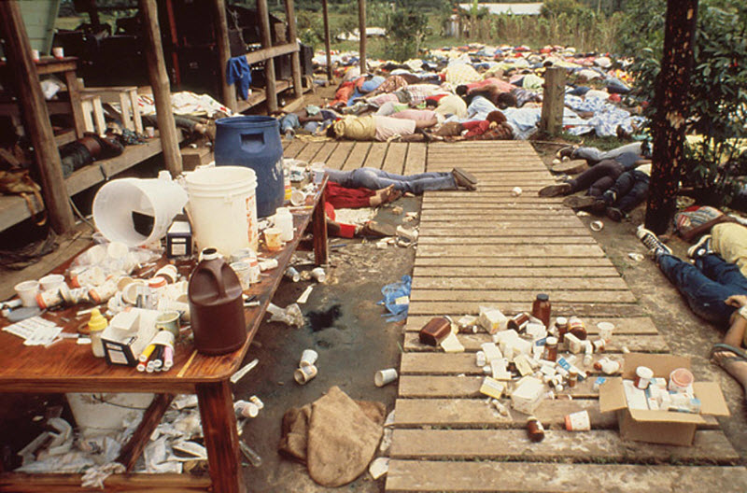
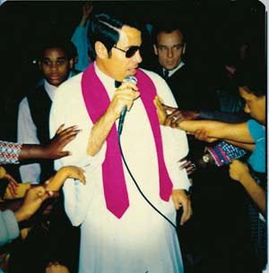
Jim Jones
Notes:
Um breve relato do que aconteceu durante os momentos finais:
“Como Jones falou sobre o altofalante sobre a beleza da morte e a certeza de que todos se encontrariam novamente, várias centenas de membros da seita se reuniram em torno do pavilhão. Eles foram cercados por guardas armados, e um barril de Kool Aid misturado com cianeto foi trazido para fora. A maioria dos membros do culto bebeu de bom grado, outros foram forçados a isso. Eles começaram com os bebês. Pelo menos 80 bebês e crianças foram alimentadas com a poção mortal, e, em seguida, os adultos tomaram. Tudo estava calmo por alguns minutos e, então, como as convulsões induzidas por cianeto começaram, ficou tudo fora de ordem. As crianças estavam gritando e houve uma confusão em massa. Pouco tempo depois, todos estavam mortos.”

Slide 24
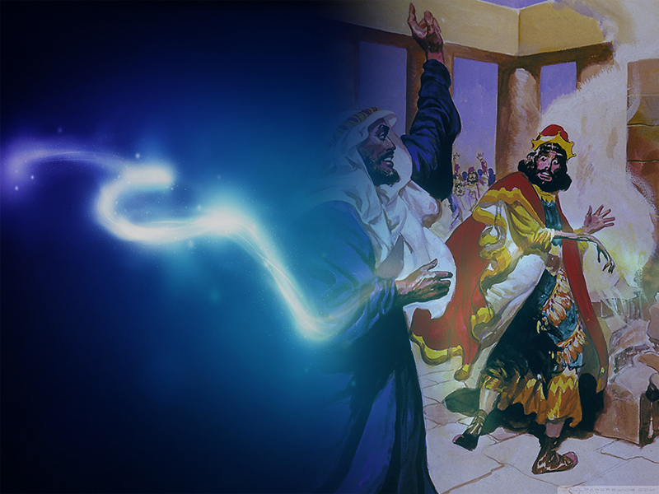
Qual é o terceiro teste de um profeta?
“Porém o profeta que presumir de falar alguma palavra em meu nome, que eu lhe não mandei falar, ou o que falar em nome de outros deuses, esse profeta será morto. Se disseres no teu coração: Como conhecerei a palavra que o Senhor não falou? Sabe que, quando esse profeta falar em nome do Senhor, e a palavra dele não se cumprir, nem suceder, como profetizou, esta é a palavra que o Senhor não disse; com soberba, a falou o tal profeta; não tenhas temor dele.”
Deuteronômio 18:20-22
Notes:
Qual é o terceiro teste de um profeta? O legítimo profeta não fará falsas predições. Se um profeta é de Deus, as coisas que ele diz acontecerão. Todavia, a exatidão por si só não qualifica automaticamente a pessoa como um profeta verdadeiro. Deuteronômio 13:1-3 adverte que os falsos profetas podem dar sinais que se cumprem, e então usar sua influência para levar as pessoas a seguirem outros deuses.

Slide 25
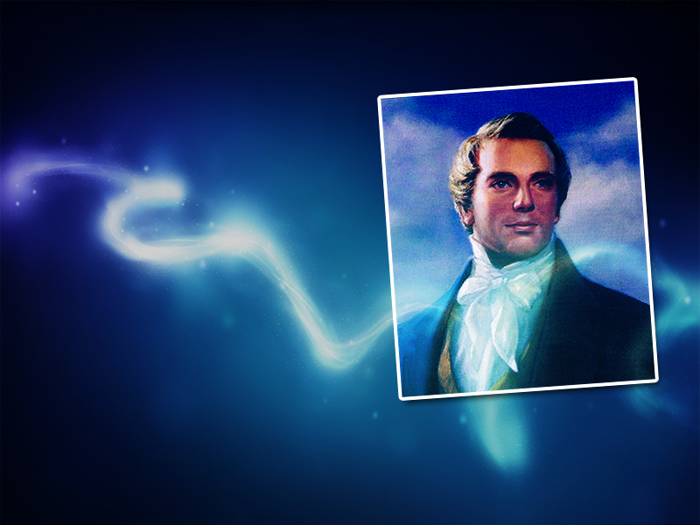
José Smith era um profeta verdadeiro?
1. Ele disse que havia “habitantes na lua”. (Journal of Oliver B. Huntington, vol. 2, p. 166)
2. Profetizou em 1835 que a vinda do Senhor seria dentro de 56 anos. (History of the Church [História da Igreja], vol. 2, p. 182)
3. Afirmou que os seus inimigos seriam confundidos ao procurar destruí-lo. (2 Nefi 3:14, O Livro de Mórmon) Smith foi morto, à bala, na prisão de Carthage, em Illinois, no dia 27 de junho de 1844.
Notes:
Por exemplo, Joseph Smith, o profeta mórmon, não passa no teste de Deus de Deuteronômio 18:20-22.
1. Ele disse que havia “habitantes da lua” (Journal of Oliver B. Huntington, vol. 2, p. 166) com cerca de 1,83m de altura. Vestem-se muito à moda dos quacres, e seu estilo é muito geral, com quase um tipo só de moda. Têm vida longa; chegando geralmente a quase mil anos.
2. Profetizou em 1835 que a vinda do Senhor seria dentro de 56 anos (History of the Church [História da Igreja], vol. 2, p. 182).
3. Afirmou que os seus inimigos seriam confundidos ao procurar destruí-lo (2 Nefi 3:14, O Livro de Mórmon). Smith foi morto, à bala, na prisão de Carthage, em Illinois, no dia 27 de junho de 1844.

Slide 26
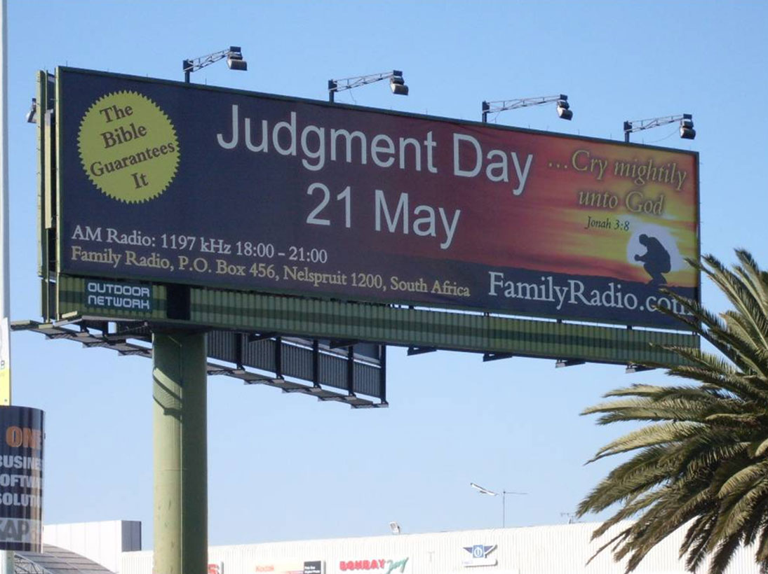
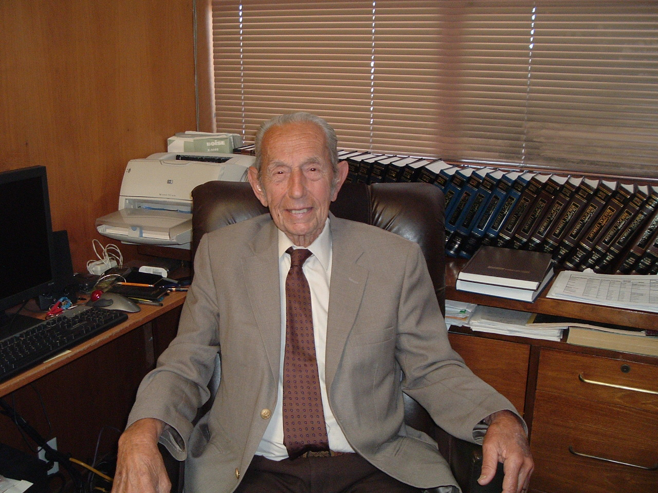
Harold Egbert Camping
Notes:
Harold Egbert Camping era um radialista de uma emissora de rádio cristã norte-americana. Camping previu que Jesus Cristo retornaria à Terra em 21 de maio de 2011, quando então o justo iria ser arrebatado até o céu, e o fim do mundo seria em 21 de outubro de 2011, com a destruição final do mundo. Ele havia previsto anteriormente que o Dia do Juízo Final ocorreria por volta de 6 de setembro de 1994. Sua previsão para 21 de maio de 2011 foi amplamente divulgada, em parte por causa de uma campanha publicitária em grande escala pela Family Radio e por outdoors. O dia 21 outubro de 2011, passou sem o apocalipse previsto, levando a comentários de que o ministério de Camping entraria em colapso após a falsa profecia.

Slide 27
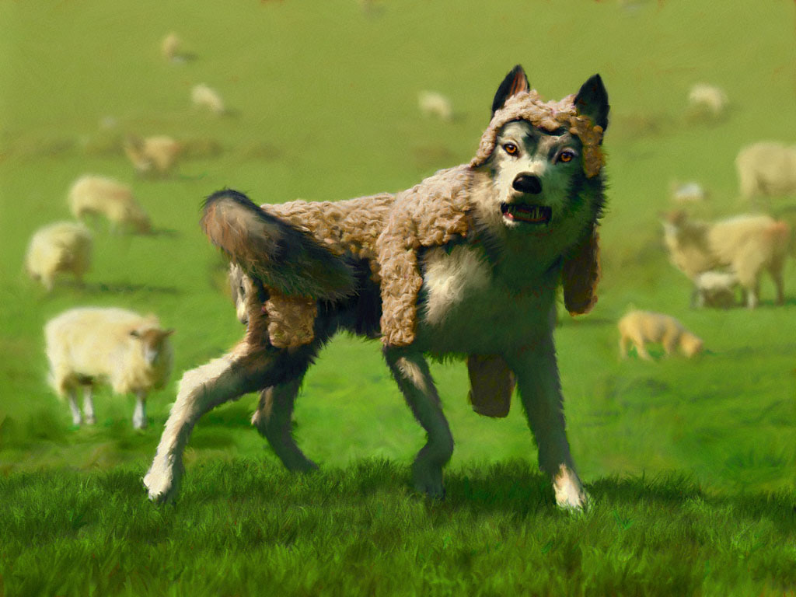
profetas
Notes:
Não importa quem afirma falar em nome de Deus, aplique o teste! Se ele ou ela se ajustam, louve a Deus! Se não, siga a advertência de Cristo para evitá-los!

Slide 28
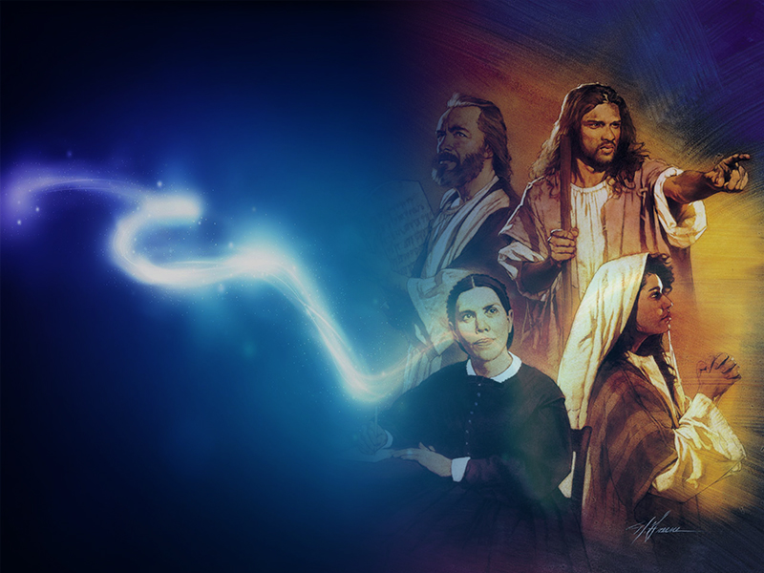
A igreja de Deus tem o dom de profecia?
“Irou-se o dragão contra a mulher e foi pelejar com os restantes da sua descendência, os que guardam os mandamentos de Deus e têm o testemunho de Jesus.”
Apocalipse 12:17
“Sou conservo teu e dos teus irmãos que mantêm o testemunho de Jesus; adora a Deus. Pois o testemunho de Jesus é o espírito de profecia.”
Apocalipse 19:10
Notes:
A igreja de Deus tem o dom de profecia? Conforme aprendemos na lição 17, a igreja remanescente de Deus nos últimos dias têm o “testemunho de Jesus”, que é o “espírito de profecia”. Comparando Apocalipse 19:10 e 22:9, vemos que o anjo define como profetas os “irmãos” de João que possuem o espírito de profecia, e como “aqueles que guardam as coisas escritas neste livro”. Em 1 Coríntios 1:5-8, Paulo escreve que a igreja tem o “testemunho de Jesus”, e que “nenhum dom lhes falta” até a segunda vinda de Jesus. Assim, a igreja de Deus dos últimos dias realmente possui o dom de profecia.

Slide 29
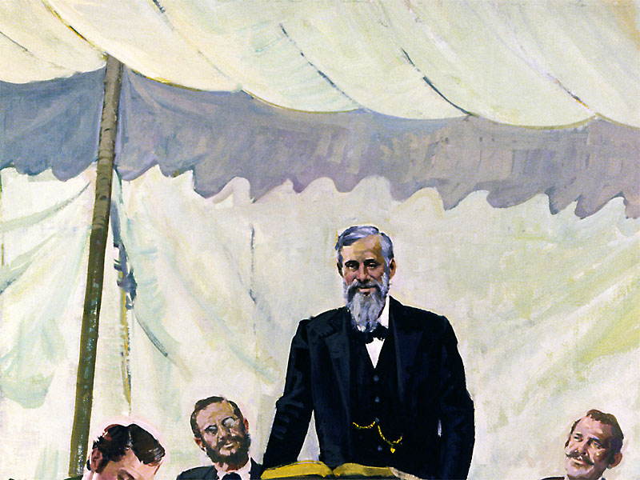
Notes:
Mas, agora, deixe-me compartilhar a história de como Deus escolheu “manter contato” com o Seu povo no momento em que eles foram dar a conhecer ao mundo as verdades que estavam dormentes há séculos, no tempo do Grande Despertar religioso, no início do século 19.

Slide 30
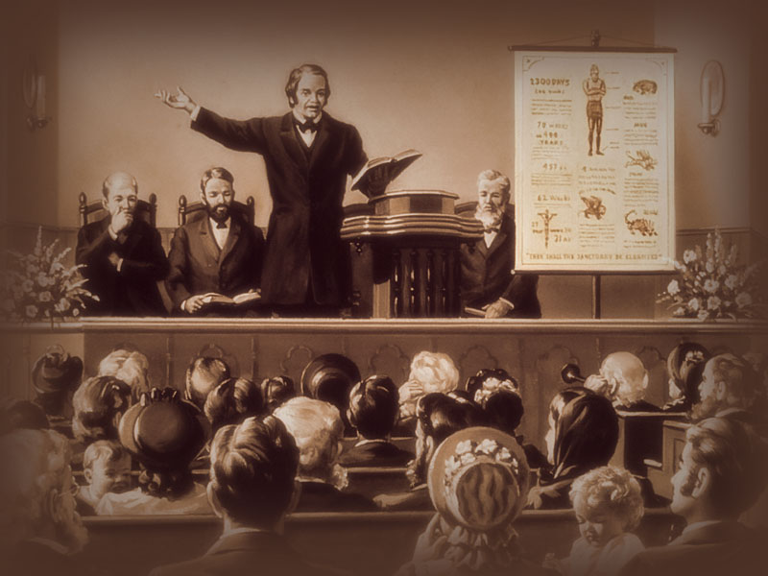
Foto de miller pregando
Notes:
Este foi um momento de enorme interesse no estudo da Bíblia e oração. As profecias de Daniel e Apocalipse causaram um interesse especial. Os seguidores mileritas estudaram essas profecias, particularmente Daniel 8 e, finalmente, chegaram à conclusão de que Jesus viria e que o mundo acabaria 22 de outubro de 1844.

Slide 31
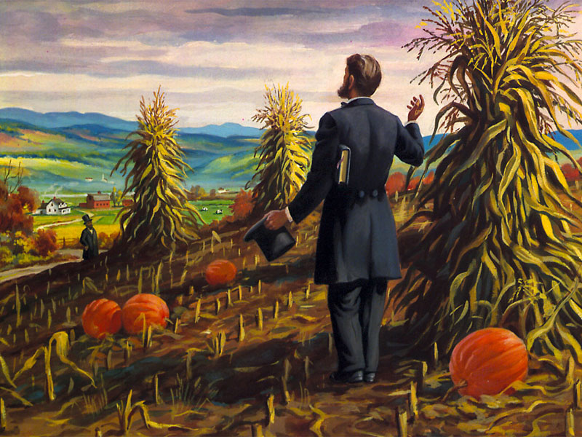
desapontamento
Notes:
No entanto, 22 de outubro veio e se foi, e o retorno glorioso de Jesus não aconteceu. Foi a decepção mais amarga para os “Milleritas” – que provocaram muito ridículo, zombaria e falsidade ideológica.

Slide 32
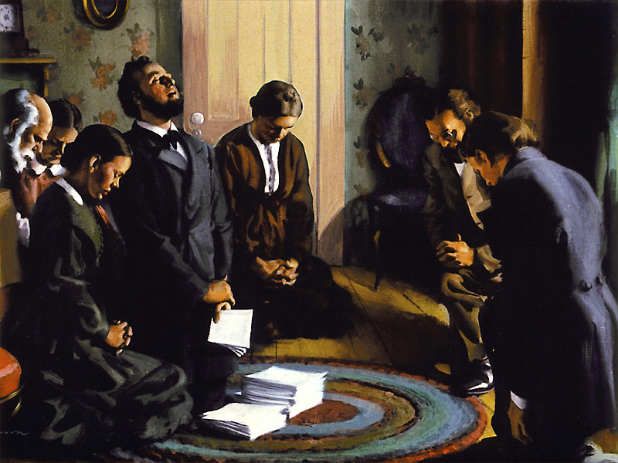
Pioneiros orando ajoelhados
Notes:
Mais tarde, depois de muita oração e estudo mais aprofundado da Bíblia, o grupo descobriu que a data, na verdade, estava correta, mas que o evento estava errado! Eles pensavam que o “santuário” mencionado em Daniel 8:14, era a terra, mas nisto eles estavam enganados. Os “Mileritas” foram esmagados. Mas um Deus amoroso nunca abandona o buscador sincero da verdade, e Ele não abandonou esses crentes neste momento de crise. Portanto, neste momento crucial, Deus escolheu para restaurar o dom de profecia para o Seu povo. É uma história fascinante desde o início!

Slide 33
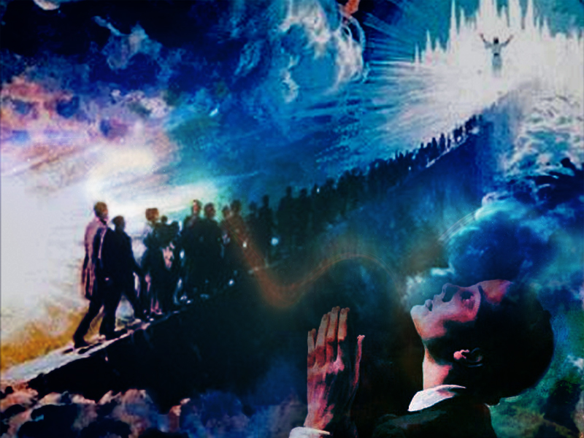
Notes:
Ellen Harmon recebeu sua primeira visão logo após o Grande Desapontamento, em dezembro de 1844. A ela foi mostrado o advento, pessoas que viajam de uma estrada elevada para o céu com uma luz brilhante que ilumina o caminho. Que encorajamento esta mensagem era para o pequeno e disperso grupo de crentes do advento, que mais tarde se tornariam conhecidos como adventistas do sétimo dia.

Slide 34
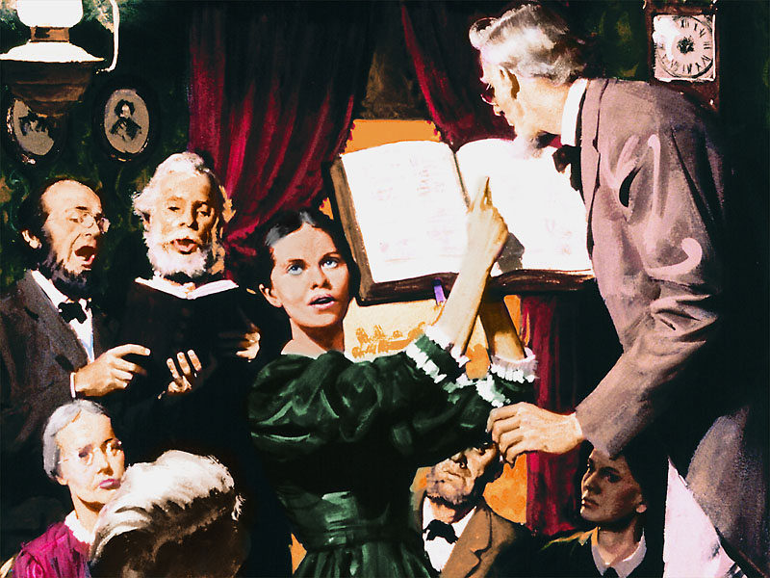
Robin e sargent
Notes:
Por mais de 70 anos, ela falou, ela escreveu, ela ensinou e ela aconselhou por Deus.

Slide 35
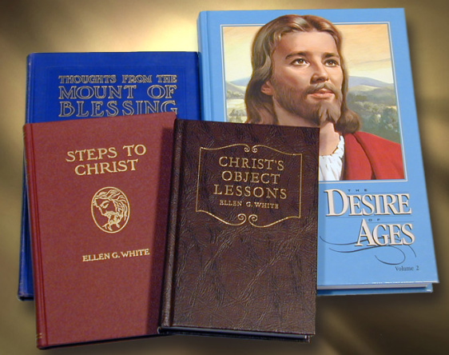
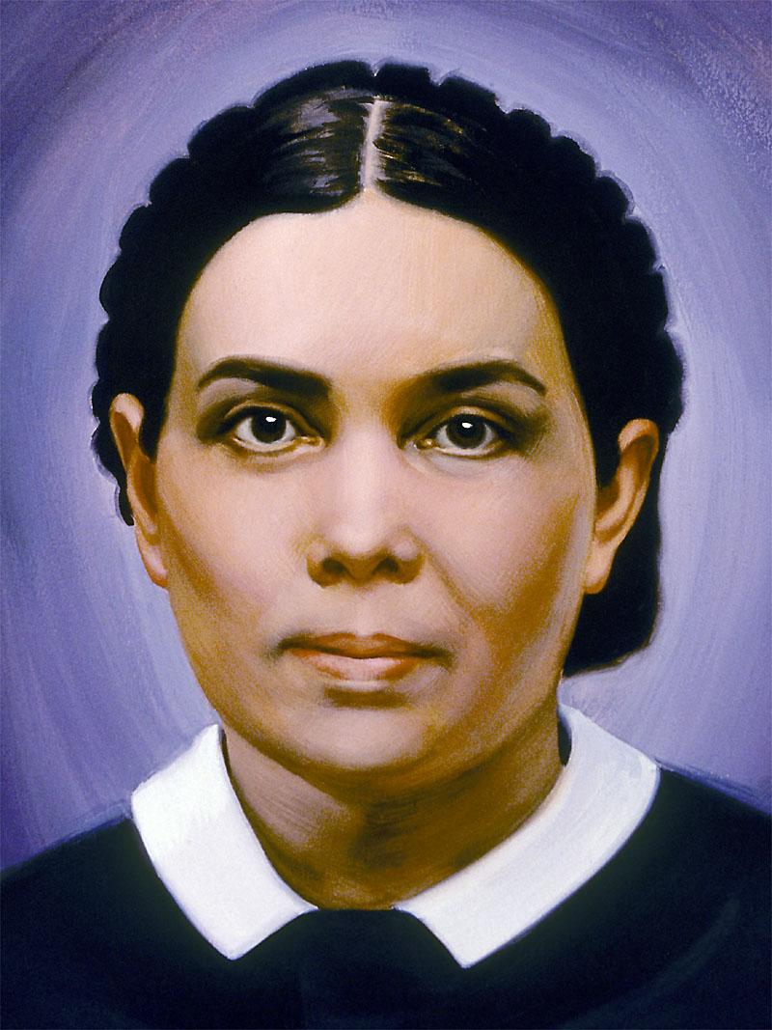
Notes:
Nenhuma mulher autora já produziu tanto material religioso publicado como Ellen White fez em livros, artigos de revistas, folhetos, panfletos e cartas pessoais de conselho, repreensões: mensagens que Deus lhe tinha mostrado para compartilhar com Seu povo ao longo de sua vida.

Slide 36
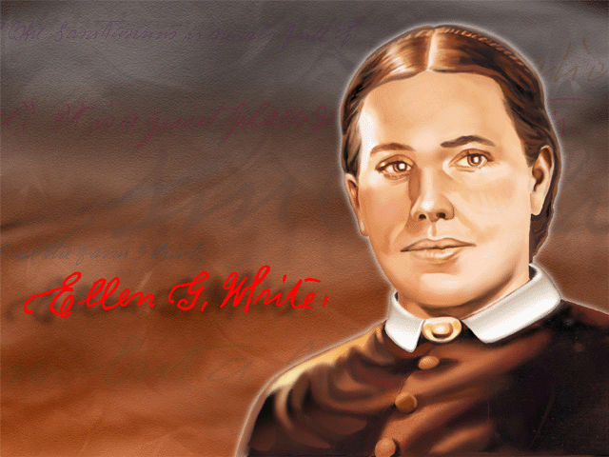
“O tabaco é um veneno do tipo mais enganoso e insidioso”
Notes:
Já em 1864, Ellen White escreveu: “O tabaco é um veneno do tipo mais enganoso e maligno”.

Slide 37
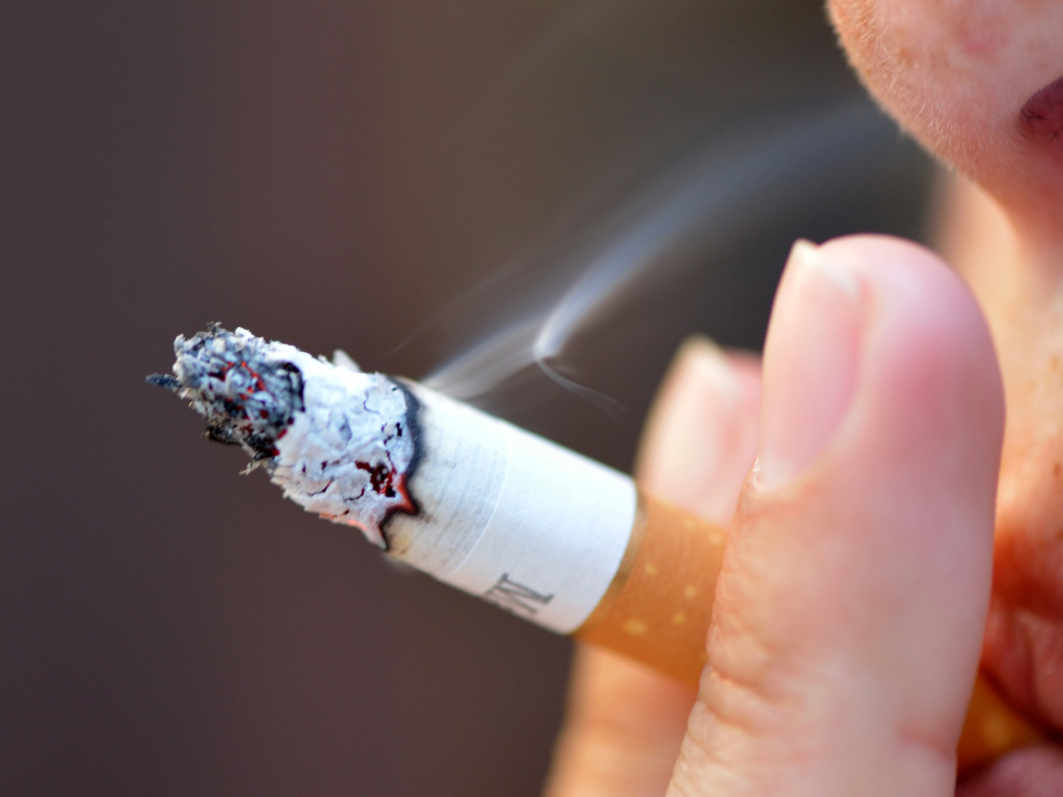
A American Cancer Society e a American Heart Association concluíram, em 1957, que o tabagismo é um fator causador de câncer de pulmão!
Notes:
A American Cancer Society e a American Heart Association concluíram, em 1957, que o tabagismo é um fator causador de câncer de pulmão!

Slide 38
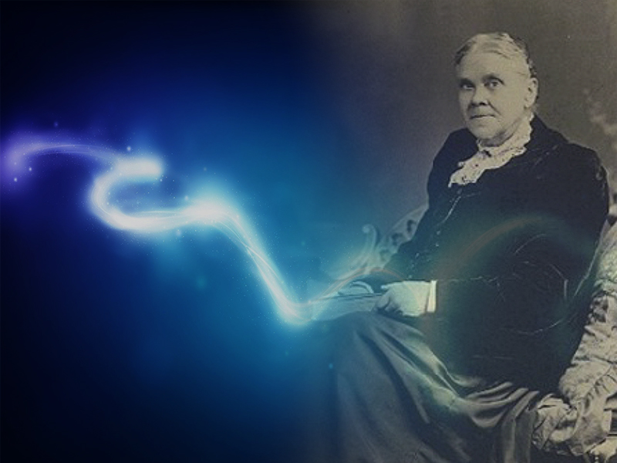
“As pessoas estão continuamente comendo carne que está cheia de tuberculose e germes cancerosos da tuberculose, câncer e outras doenças fatais que são assim transmitidas”.
A Ciência do Bom Viver, p. 313
Notes:
Em 1905, a Sra. White afirmou: “As pessoas estão continuamente comendo carne que está cheia de tuberculose e germes cancerosos da tuberculose, câncer e outras doenças fatais que são assim transmitidas”. A Ciência do Bom Viver, p. 313

Slide 39
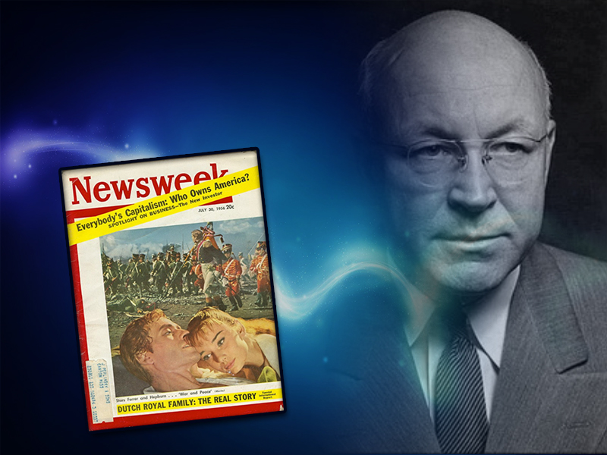
“Os vírus são fatores ativadores do câncer.”
Dr. Wendell Stanley, virologista e ganhador do Prêmio Nobel
Notes:
Noventa e três anos mais tarde, a revista Newsweek publicou uma reportagem intitulada “Os vírus são fatores ativadores do câncer”, do Dr. Wendell Stanley, virologista e ganhador do Prêmio Nobel da Universidade da Califórnia. O artigo afirma sem ressalvas que ele acredita que “os vírus causam a maioria de todos os cânceres humanos”. Newsweek, 18 de junho de 1956

Slide 40
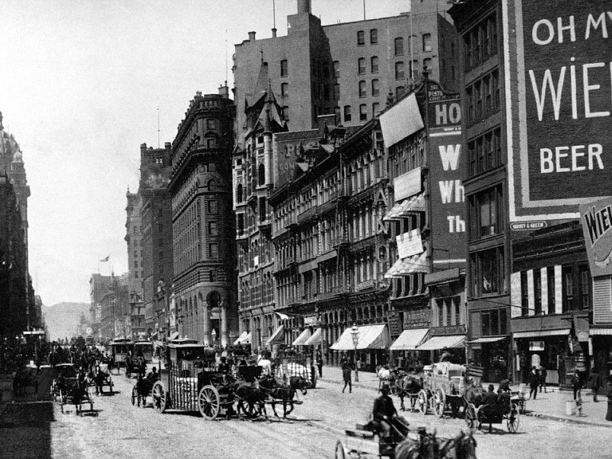
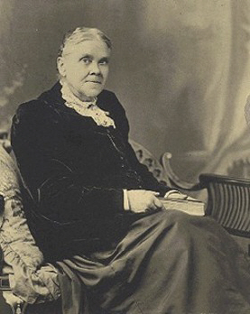
Notes:
Em 1902, Ellen White advertiu que San Francisco e Oakland seriam visitadas pelo Senhor, porque estavam se tornando como Sodoma e Gomorra. (Manuscript 1902, p. 114)

Slide 41
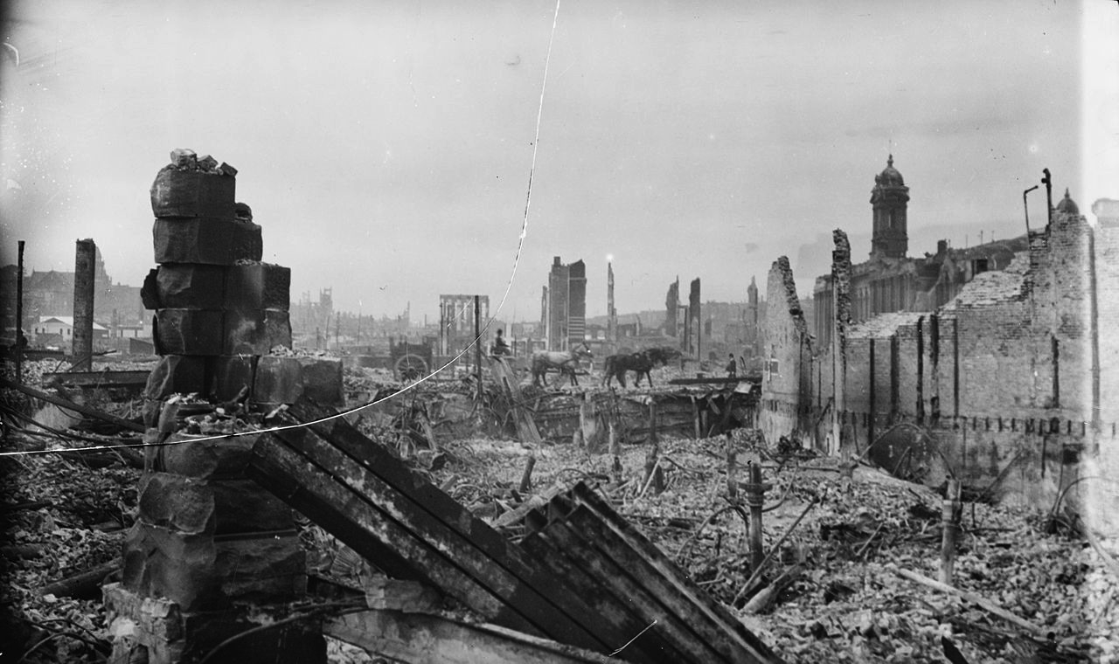
Notes:
No dia 18 de abril de 1906, às 5h12, o grande terremoto de San Francisco ocorreu. A profecia era verdade. A destruição prevista aconteceu. Ellen White chorou.

Slide 42
Que três coisas Paulo recomenda com relação às profecias?
“Não desprezeis as profecias; julgai todas as coisas, retende só o que é bom.”
1 Tessalonicenses 5:20 e 21
Notes:
Que três coisas Paulo recomenda com relação às profecias? Paulo diz que não devemos desprezar ou rejeitar o dom de profecia. Antes, precisamos testar as mensagens dos profetas pelas Escrituras e seguir o que é bom e verdadeiro.

Slide 43
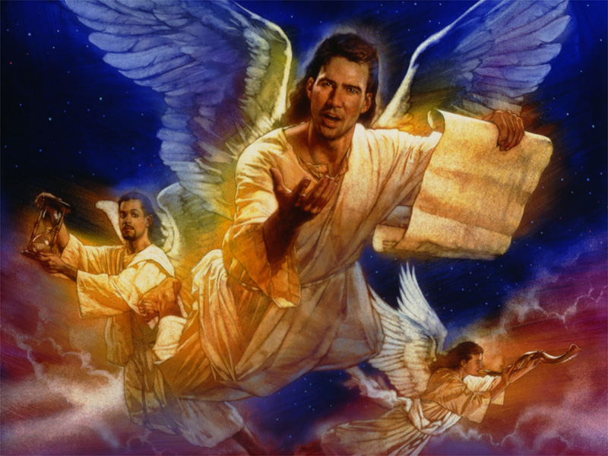
Notes:
Você não quer se unir àqueles que guardam os mandamentos de Deus e têm o testemunho de Jesus? Você não quer se juntar ao povo de Deus dos últimos dias? Considere este compromisso com cuidado.

